Slide 1
Universidade Federal de Viçosa
Departamento de Informática
INF651 – Redes de Computadores
Network Simulation 2
(NS2)
Hebert Amaral
Maio/2007

Slide 2
Sumário
Visão Geral;
  Sobre o projeto;
  Funcionalidades;
  Componentes;
  Características do Simulador;
  Requisitos para Instalação do NS2;
  Passos para criar uma simulação;
Exemplos:
  Arquivo de saída do NS;
  Nam;
  Xgraph;

Slide 3
Sobre o projeto
É uma ferramenta de simulação para área de pesquisa em redes;
Possui código fonte aberto;
Bastante popular em comunidades acadêmicas;
Roda em Unix(es) (Linux, FreeBSD, Aix, outros);
As vezes roda em RWindows;

Slide 4
Sobre o projeto
Sua concepção é baseada em “simulação discreta”: Utiliza uma seqüencia de eventos para controlar o comportamento de um modelo;
NS fornece um suporte substancial para simulações de protocolos tipo TCP, roteamento, e protocolos multicast;

Slide 5
Sobre o projeto
Originado a partir do projeto Virtual Internetwork Testbed – VINT:
FOCO: Interações em ambientes multi-protocolos;
Plataforma colaborativa;
Entidades envolvidas no desenvolvimento de NS: AT&T Research, Lawrence Berkeley National Laboratory, USC/ISI, Xerox PARC, ETH TIK;
Mantenedor: ISI (Information Sciences Institute)

Slide 6
Sobre o Projeto
O Network Simulator se encontra atualmente em sua versão 2 (NS2);
Desenvolvido na Universidade de Berkeley em C++ e OTcl (linguagem de script TCL com extensão orientada a objeto desenvolvido no MIT):
    Velocidade para a execução das simulações(C++);
    Facilidade para a construção dos modelos simulados(OTCL);

Slide 7
Funcionalidades
Simulador de eventos em:
    LAN's, MAN's e WAN's;
Componentes de Redes:
    Tráfego e aplicações;
        WEB, FTP, Telnet, Audio, CBR e VBR;
    Protocolos da camada de transporte:
        TCP, UDP, Multicast;
    Roteamento e enfileiramento:
        Roteamento estático, dinâmico, multicast, ad-hoc;
        Disciplinas de filas:
            drop-tail, RED, CBQ, etc.

Slide 8
Funcionalidades
Camada de enlace:
    Com fio, sem fio, satélite;
Infra-estrutura:
    tracing, visualização, modelos de erros, etc;
    Modificar e criar modelos próprios.

Slide 9
Funcionalidades – Foco do USO
Selecionar um método para atingir um objetivo (projeto de produto);
Explorar comportamentos complexos;
Comparar resultados de pesquisa;
Interação entre multi-protocolos.

Slide 10
Componentes
O próprio simulador NS2:
    Interpretador Otcl;
    Bibliotecas NS2 em C++, ligadas por tclcl;
    Eventos;
    Componentes de Redes:
        Nodos, Links, Protocolos, Sinks, Fontes, etc.

Slide 11
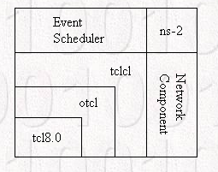
Componentes
Esboço da visão da arquitetura do NS2

Slide 12
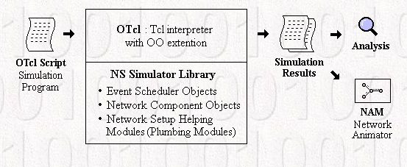
Componentes
Visão simplificada do Usuário

Slide 13
Componentes
Outros
Visualizador de Simulação:
  NAM (Network Animator);
  xgraph;
  Visualiza arquivos de saída do NS.
Pré-processamento:
  tráfego e topologia;
Pós-processamento:
  Análise de trace, Awk, Perl e Tcl.

Slide 14
Características do Simulador:
Script OTcl para seu cenário de Rede:
  nodos, enlaces, tráfego de origem, etc.
Parâmetros:
  Links: tamanho do enfileiramento, velocidade do enlace, ...;
  Protocolos de transporte: TCP e parâmetros,...;
Estatísticas:
  Trace e visualizadores;
Tempos:
  Intervalos.

Slide 15
Requisitos para instalação (Linux)
Compilador e bibliotecas C++(gcc e glibc6);
Bibliotecas do X11(libx11-dev);
Bibliotecas do TK e do Tcl (tk8.4-dev e tcl8.4-dev);

Slide 16
Instalando NS2 no Debian(Muriqui, Ubuntu, Kurumin, outros):
cat deb http://repositorio.muriquilinux.com.br/debian unstable main contrib non-free struct muriqui meta >> /etc/apt/source.list
apt-get update
apt-get install ns
ln -sf /usr/local/lib/libotcl.so /usr/lib/libotcl.so
apt-get install nam
apt-get install xgraph

Slide 17
Instalando NS2 – Outras distros e Rwindows
http://www.redes.unb.br/Projetos_grad/ns2/instalacao.html

Slide 18
Passos para criar uma simulação
1.) Criar um escalonador de eventos;
2.) Criar nodos e enlaces;
3.) Criar conexões;
4.) Criar tráfego das origens e os sinks (receptores);
5.) Habilitar o tracing.

Slide 19
Exemplo
Arquivo de saída do NS2
trace-all
+ 0.5 0 2 tcp 40 ------- 0 0.0 3.0 0 0
- 0.5 0 2 tcp 40 ------- 0 0.0 3.0 0 0
r 0.502064 0 2 tcp 40 ------- 0 0.0 3.0 0 0
+ 0.502064 2 3 tcp 40 ------- 0 0.0 3.0 0 0
- 0.502064 2 3 tcp 40 ------- 0 0.0 3.0 0 0
r 0.504128 2 3 tcp 40 ------- 0 0.0 3.0 0 0
+ 0.504128 3 2 ack 40 ------- 0 3.0 0.0 0 1
- 0.504128 3 2 ack 40 ------- 0 3.0 0.0 0 1
r 0.506192 3 2 ack 40 ------- 0 3.0 0.0 0 1

Slide 20
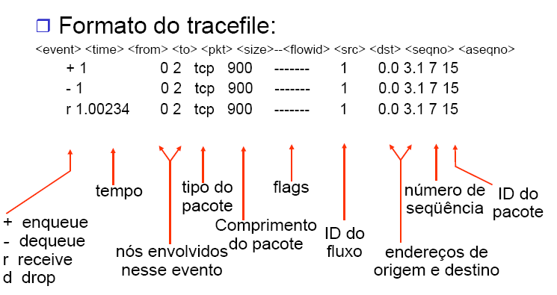
Necessidade de uso de ferramentas auxiliares para
manipular conjunto de dados. (awk, perl, tcl, etc)

Slide 21
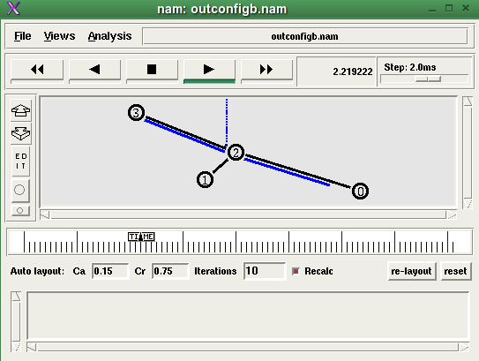
Exemplo
Nam - namtrace-all

Slide 22
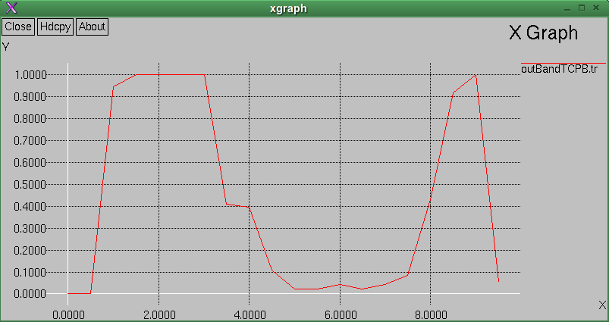
Exemplo
Xgraph - trace-all

Slide 23
Principais Links de Consultas
Site Oficial: http://www.isi.edu/nsnam/ns/
Documentação: http://www.isi.edu/nsnam/ns/doc/
Tutorial on-line: http://www.isi.edu/nsnam/ns/tutorial/
Material de Apoio (Exemplos): http://nile.wpi.edu/NS/
Código Fonte do Projeto NS2 para Linux: http://sourceforge.net/projects/ns2linux/

Slide 24
Obrigado!

